Slide 1
El proyecto
Tenemos un proyecto complejo dividido en varias tareas
Algunas tareas tienen como requisito otras tareas
¿Cómo sabemos si es posible realizar el proyecto completo?
Notes:
La gracia es que no deben haber inconsistencias: no debe ser posible que una tarea deba ser realizada antes que si misma.

Slide 2
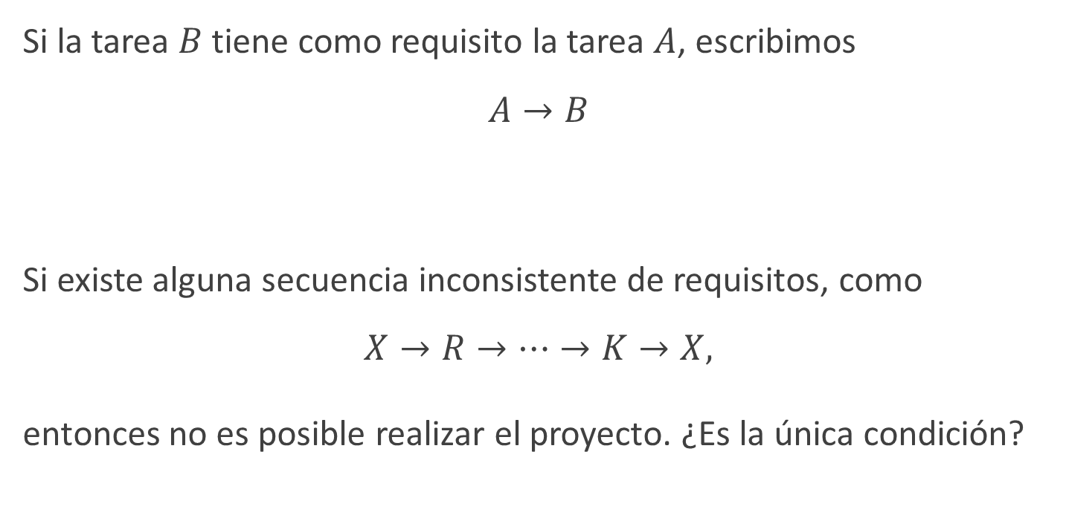
Inconsistencia
Si la tarea $B$ tiene como requisito la tarea $A$, escribimos
$$A→B$$
Si existe alguna secuencia inconsistente de requisitos, como
$$X→R→⋯→K→X,$$
entonces no es posible realizar el proyecto. ¿Es la única condición?
Notes:
Si, es la única condición, ya que lo que nos impide realizar el proceso es que no podemos poner las tareas en orden: secuencias como esta dicen que $X$ debe ser realizado ANTES y DESPUES de $R$, lo cual es imposible. Si podemos poner las tareas en orden, entonces podemos llevarlas a cabo en ese orden y cumplir todos los requisitos.

Slide 3
En un computador
Si recibimos la lista de tareas y de requisitos,
¿Cómo hacemos un programa que revise esto?
¿Cuál será la forma más eficiente de hacerlo?

Slide 4
Grafo
Un grafo es un conjunto de nodos y aristas que los unen
Es simplemente una forma de representar un problema
¿Cómo podríamos plantear el grafo de este problema?
Notes:
Los nodos también se llaman vértices, según el contexto.

Slide 5
El grafo de un problema
N
H
R
Y
X
T
B
K
¿Algún problema con este proceso?
Notes:
Dibujamos una arista de Y hacia N ya que Y es requisito de N. Como la relación de requisito no es simétrica, entonces la dirección de la arista es importante

Slide 6
El grafo de otro problema
N
H
R
Y
X
T
B
K
¿Y con este?
Notes:
Hay un ciclo entre los nodos X, R, H y K, que nos permite afirmar que X ha de ser realizado antes que X!

Slide 7
Ciclos
Si el grafo tiene un ciclo, entonces el proceso no es posible
¿Cómo podemos buscar ciclos de manera eficiente?

Slide 8
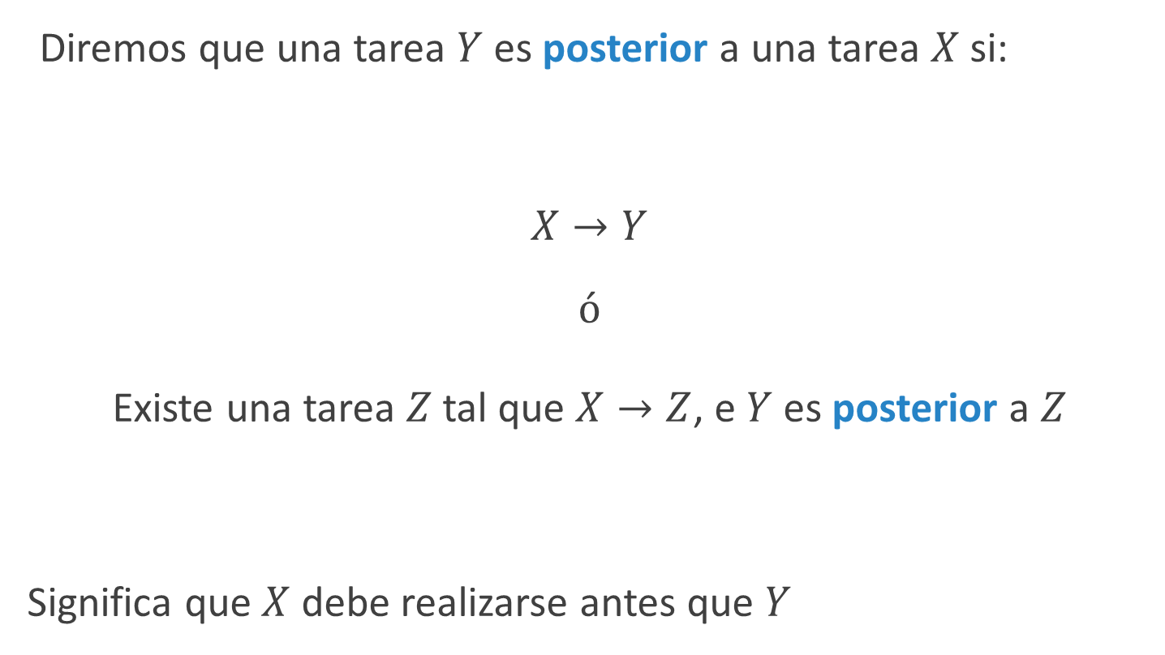
La relación posterior a
Diremos que una tarea $Y$ es posterior a una tarea $X$ si:
$$X→Y$$
$$ó$$
Existe una tarea $Z$ tal que $X→Z$, e $Y$ es posterior a $Z$
Significa que $X$ debe realizarse antes que $Y$

Slide 9
Posteriores y ciclos
Si una tarea es posterior a si misma, forma parte de un ciclo
¿Cómo podemos identificar las tareas posteriores a una tarea?
Pensemos en la definición de la propiedad

Slide 10

$$posteriores\left(X\right):$$
$P←∅$
$for Y tal que X→Y:$
$P←P∪\left\{Y\right\}$
$P←P∪posteriores\left(Y\right)$
$return P$

Slide 11
Posteriores
N
H
R
Y
X
T
B
K
¿Cuáles nodos son posteriores a X?

Slide 12
Posteriores
N
H
R
Y
X
T
B
K
¿Cuáles nodos son posteriores a N?

Slide 13
Posteriores
N
H
R
Y
X
T
B
K
¿Cuáles nodos son posteriores a R?

Slide 14
Posteriores
N
H
R
Y
X
T
B
K
¿Cuáles nodos son posteriores a H?

Slide 15
Posteriores
N
H
R
Y
X
T
B
K
¿Cuáles nodos son posteriores a B?

Slide 16
Posteriores
N
H
R
Y
X
T
B
K
¿Cuáles nodos son posteriores a K?

Slide 17
Posteriores
N
H
R
Y
X
T
B
K
¿Cuáles nodos son posteriores a B? Espera…

Slide 18
Repeticiones
Estamos haciendo llamadas repetidas
Y es más, si pasamos por un ciclo el algoritmo no termina
¿Cómo se soluciona esto?

Slide 19

$$posteriores\left(X\right):$$
$if X está pintado: return ∅$
$Pintar X$
$P←∅$
$for Y tal que X→Y:$
$P←P∪\left\{Y\right\}$
$P←P∪posteriores\left(Y\right)$
$return P$
Notes:
Pintamos los nodos, de forma de no pasar dos veces por el mismo.

Slide 20
Posteriores
N
H
R
Y
X
T
B
K
¿Cuáles nodos son posteriores a T?

Slide 21
Posteriores
N
H
R
Y
X
T
B
K
¿Cuáles nodos son posteriores a X?

Slide 22
Posteriores
N
H
R
Y
X
T
B
K
¿Cuáles nodos son posteriores a N?

Slide 23
Posteriores
N
H
R
Y
X
T
B
K
¿Cuáles nodos son posteriores a R?

Slide 24
Posteriores
N
H
R
Y
X
T
B
K
¿Cuáles nodos son posteriores a H?

Slide 25
Posteriores
N
H
R
Y
X
T
B
K
¿Cuáles nodos son posteriores a B?

Slide 26
Posteriores
N
H
R
Y
X
T
B
K
¿Cuáles nodos son posteriores a H?

Slide 27
Posteriores
N
H
R
Y
X
T
B
K
¿Cuáles nodos son posteriores a K?

Slide 28
Posteriores
N
H
R
Y
X
T
B
K
¿Cuáles nodos son posteriores a K?

Slide 29
Posteriores
N
H
R
Y
X
T
B
K
¿Cuáles nodos son posteriores a X?

Slide 30
Posteriores
N
H
R
Y
X
T
B
K
¡Listo!

Slide 31
Identificar Ciclos
Ok, podemos identificar las tareas posteriores a una tarea
Ahora, viendo este algoritmo, ¿se les ocurre algo?
¿Podemos usar este approach para identificar ciclos?

Slide 32
Algo así como esto
N
H
R
Y
X
T
B
K
¡Algoritmo date cuenta que eso es un ciclo!

Slide 33
Algo así como esto
N
H
R
Y
X
T
B
K
¡Y que eso no!

Slide 34
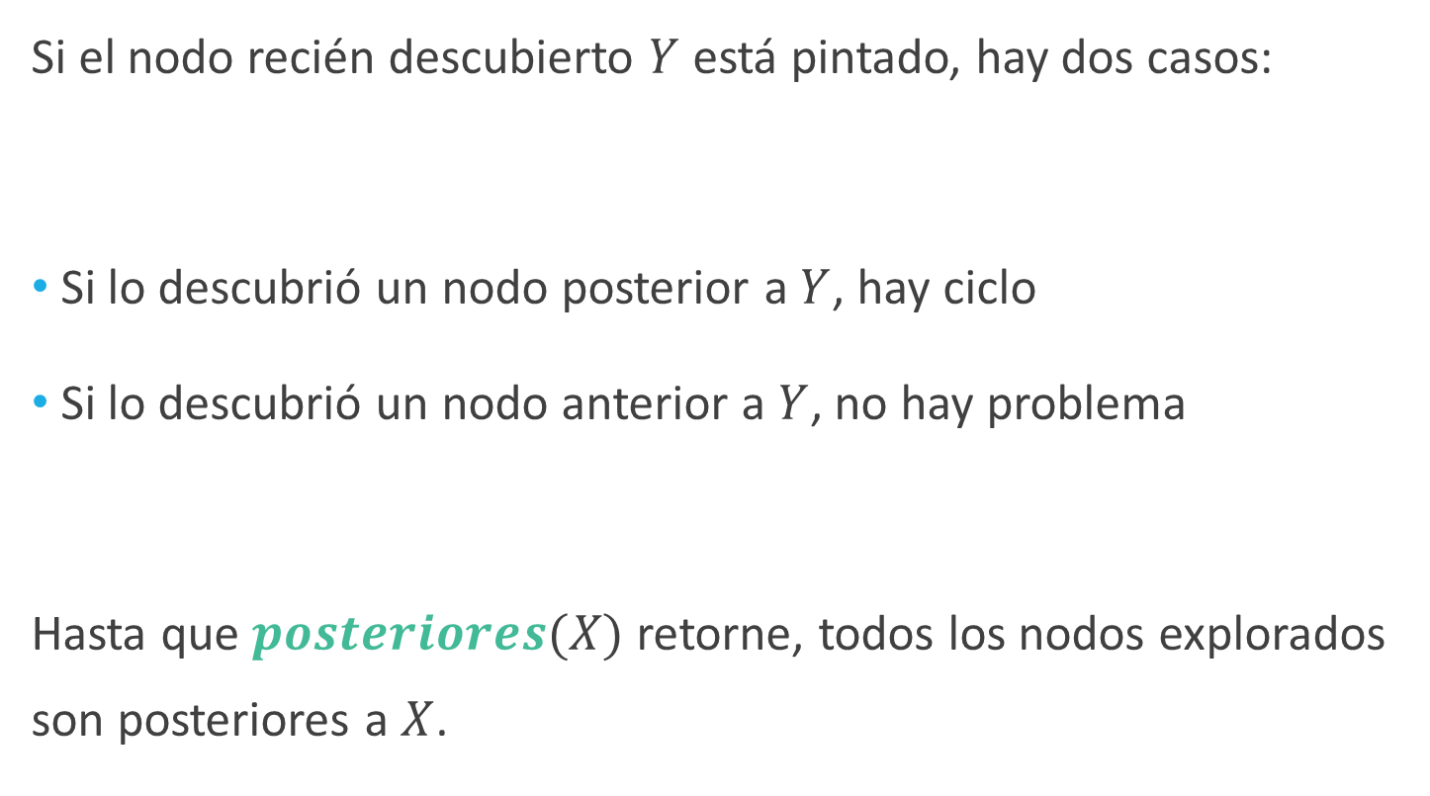
Observación
Si el nodo recién descubierto $Y$ está pintado, hay dos casos:
Si lo descubrió un nodo posterior a $Y$, hay ciclo
Si lo descubrió un nodo anterior a $Y$, no hay problema
Hasta que $posteriores(X)$ retorne, todos los nodos explorados son posteriores a $X$.

Slide 35
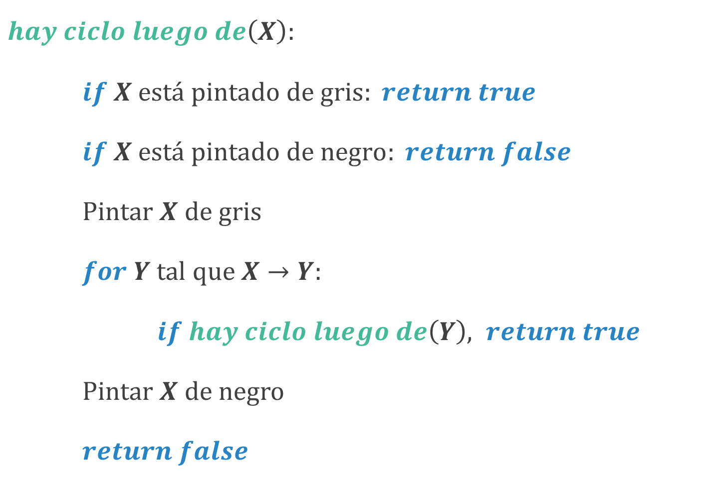
$$hay ciclo luego de\left(X\right):$$
$if X está pintado de gris: return true$
$if X está pintado de negro: return false$
$Pintar X de gris$
$for Y tal que X→Y:$
$if hay ciclo luego de\left(Y\right), return true$
$Pintar X de negro$
$return false$
Notes:
Ok, pero que pasa si el ciclo estaba en otro lado? Tenemos que partir desde cada nodo…

Slide 36
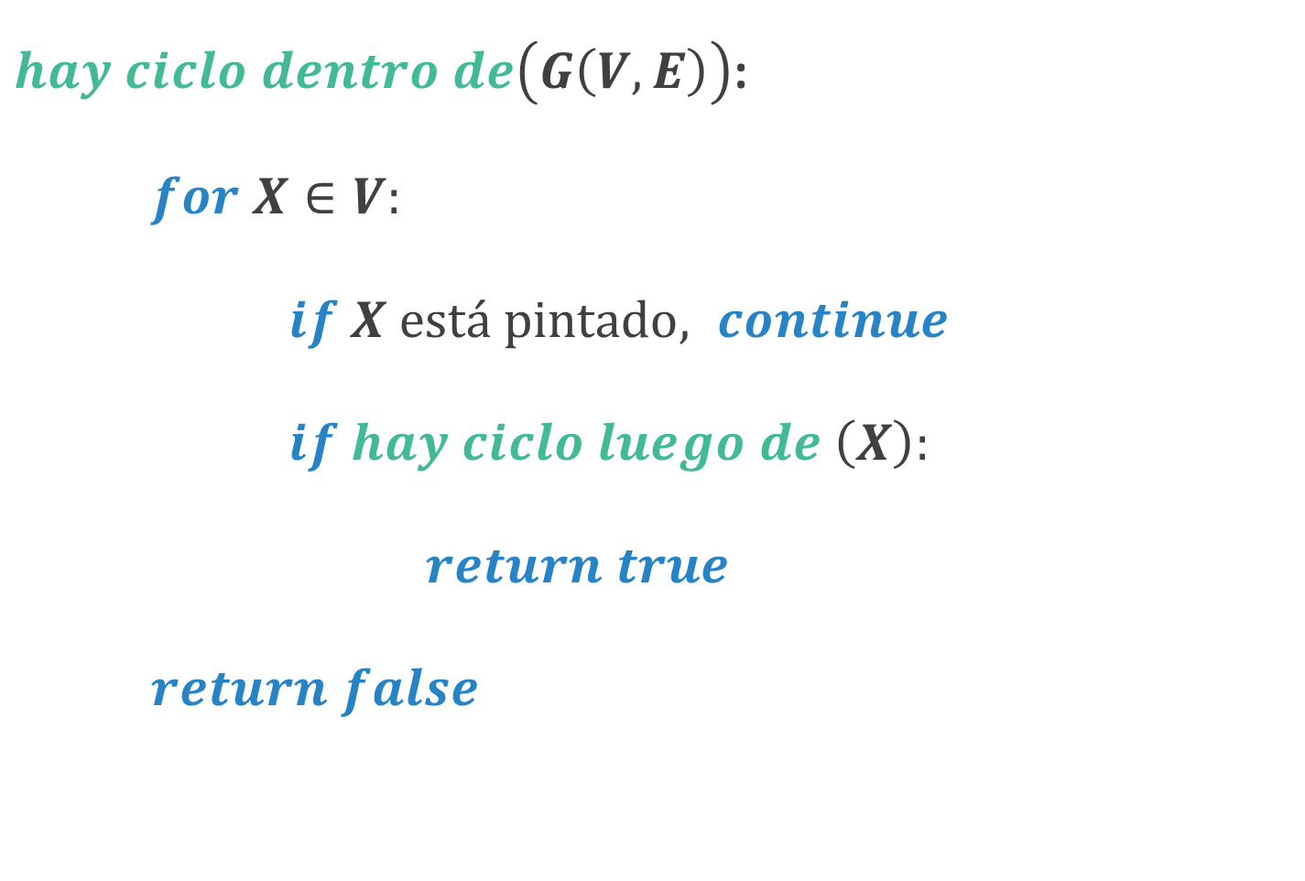
$hay ciclo dentro de\left(G\left(V,E\right)\right)$:
$for X∈V:$
$if X está pintado, continue$
$if hay ciclo luego de \left(X\right):$
$return true$
$return false$

Slide 37
En acción
N
H
R
Y
X
T
B
K
¿Hay un ciclo luego de B?
Notes:
Hay un ciclo entre los nodos X, R, H y K, que nos permite afirmar que X ha de ser realizado antes que X!

Slide 38
En acción
N
H
R
Y
X
T
B
K
No
Notes:
Hay un ciclo entre los nodos X, R, H y K, que nos permite afirmar que X ha de ser realizado antes que X!

Slide 39
En acción
N
H
R
Y
X
T
B
K
Ok, ¿Hay un ciclo luego de H?
Notes:
Hay un ciclo entre los nodos X, R, H y K, que nos permite afirmar que X ha de ser realizado antes que X!

Slide 40
En acción
N
H
R
Y
X
T
B
K
¿Hay un ciclo luego de H?
Notes:
Hay un ciclo entre los nodos X, R, H y K, que nos permite afirmar que X ha de ser realizado antes que X!

Slide 41
En acción
N
H
R
Y
X
T
B
K
¿Hay un ciclo luego de K?
Notes:
Hay un ciclo entre los nodos X, R, H y K, que nos permite afirmar que X ha de ser realizado antes que X!

Slide 42
En acción
N
H
R
Y
X
T
B
K
¿Hay un ciclo luego de K?
Notes:
Hay un ciclo entre los nodos X, R, H y K, que nos permite afirmar que X ha de ser realizado antes que X!

Slide 43
En acción
N
H
R
Y
X
T
B
K
¿Hay un ciclo luego de X?
Notes:
Hay un ciclo entre los nodos X, R, H y K, que nos permite afirmar que X ha de ser realizado antes que X!

Slide 44
En acción
N
H
R
Y
X
T
B
K
¿Hay un ciclo luego de N?
Notes:
Hay un ciclo entre los nodos X, R, H y K, que nos permite afirmar que X ha de ser realizado antes que X!

Slide 45
En acción
N
H
R
Y
X
T
B
K
¿Hay un ciclo luego de R?
Notes:
Hay un ciclo entre los nodos X, R, H y K, que nos permite afirmar que X ha de ser realizado antes que X!

Slide 46
En acción
N
H
R
Y
X
T
B
K
!!!!!!!!!!!!!!!!!!!!!!!!!!!!
Notes:
Hay un ciclo entre los nodos X, R, H y K, que nos permite afirmar que X ha de ser realizado antes que X!

Slide 47
Depth First Search (DFS)
Algoritmos como estos se llaman de búsqueda en profundidad
Llegan al final de cada rama antes de seguir con la siguiente
¿Cuál es la complejidad de estos algoritmos?
Notes:
¡La complejidad dependerá de como lo implementemos!

Slide 48
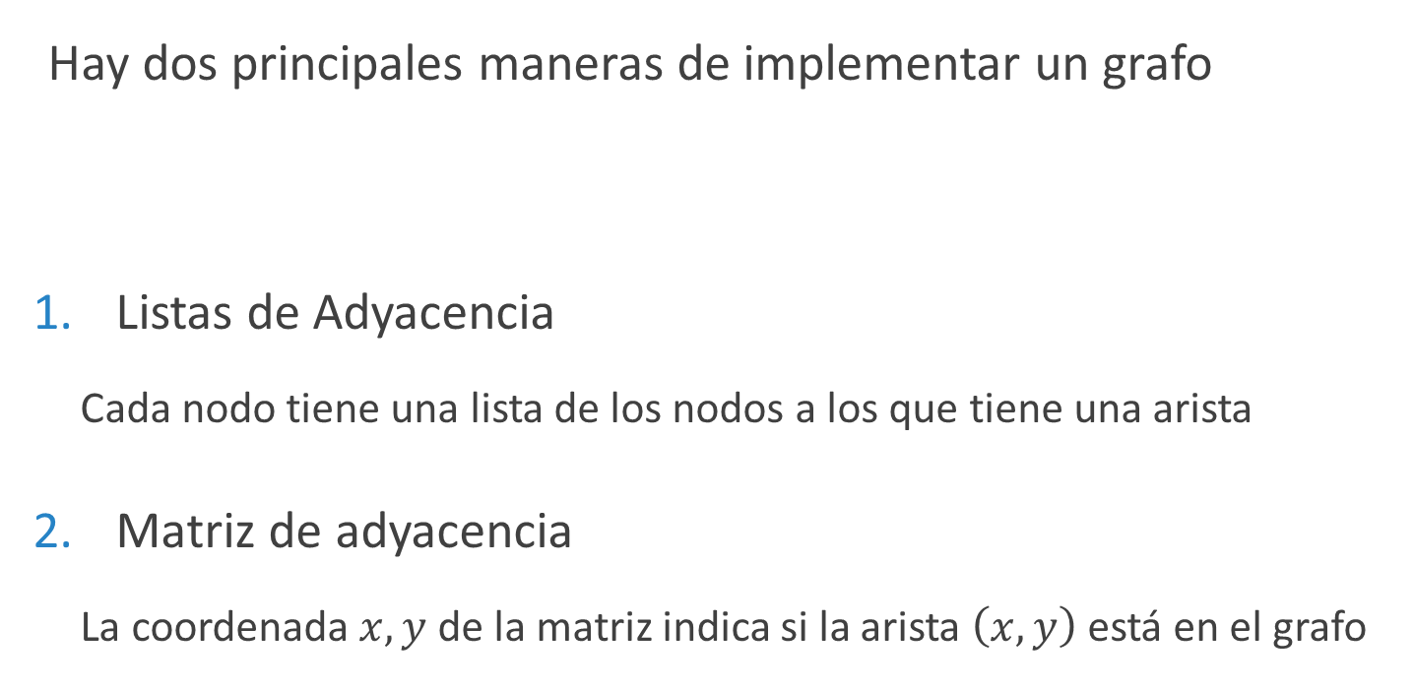
Grafos en memoria
Hay dos principales maneras de implementar un grafo
Listas de Adyacencia
Cada nodo tiene una lista de los nodos a los que tiene una arista
Matriz de adyacencia
La coordenada $x,y$ de la matriz indica si la arista $\left(x,y\right)$ está en el grafo
Notes:
En el caso de que ocupemos listas de adyacencia, DFS es $O\left(V+E\right)$
Si usamos matrices de adyacencia, el algoritmo es $O\left(V^{2}+E\right)$

